Slide 1
Informatik E1 Abels

Slide 2
HTML – Projekt

Slide 3
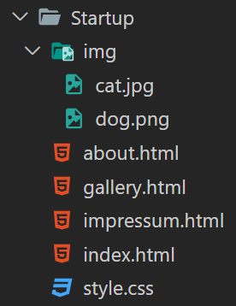
HTML – Projekt
WER | Gruppen der Größe 2-4
WAS | Website: Erfundenes Startup, Abgabe als .zip Dokumentation: Tag, Ziele, Aufgabenverteilung, Fazit
WIE | HTML: p, h1-6, a, img, table, ol, ul, form, div, span, ... CSS: padding, margin, border, color, background-color, …
WANN | 08.01.2024

